Slide 1
PROYECTO DE INSTALACIÓN INFORMÁTICA CPD Automoción
GB23
David Rábano Neila
Rubén Ibáñez Redondo
Sergio Vega Adrián
Óscar Gómez Arqueros
Universidad Politécnica Madrid-ETSIINF 30/05/2017

Slide 2
Objetivos Proyecto.
Realizar las instalación de un CPD para la Automoción, tanto la parte eléctrica como la térmica, la infraestructura y el cableado.
El objetivo de este CPD es la distribución a nivel nacional de piezas de automóviles, motocicletas y ciclomotores (como neumáticos, retrovisores, pastillas de freno, tubos de escape…) a talleres, los cuales no dispongan ya de este servicio.
Pretendemos dar servicio a un número aproximado de 100 talleres repartidos a lo largo de la península ibérica.

Slide 3
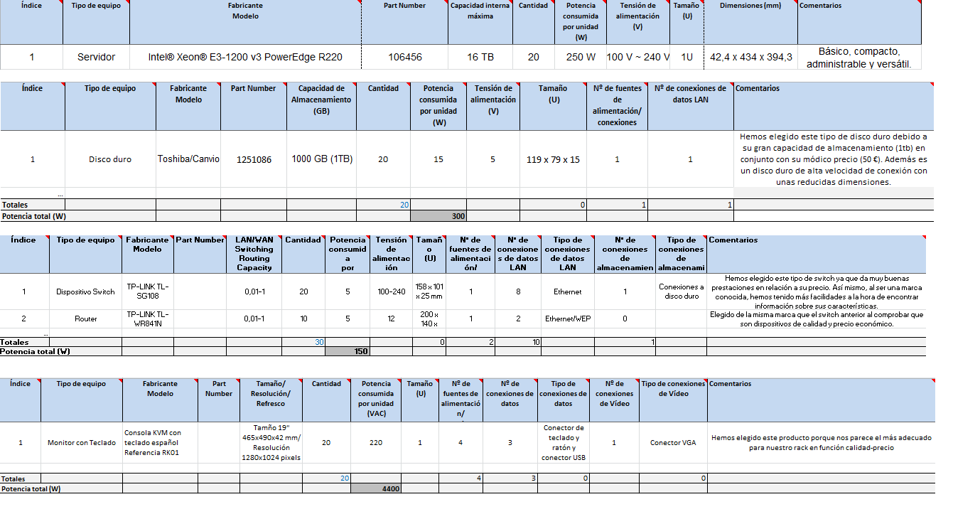
Tabla componentes TIC. (proceso, almacenamiento, comunicaciones y presentación)

Slide 4
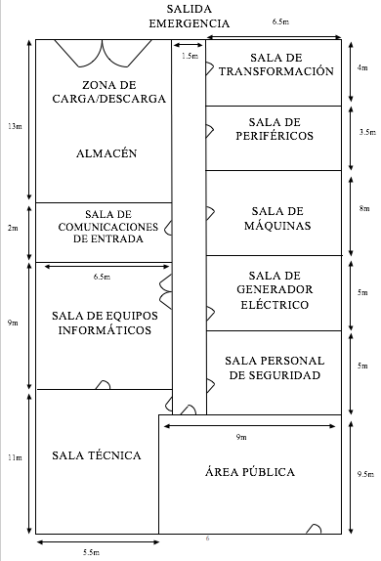
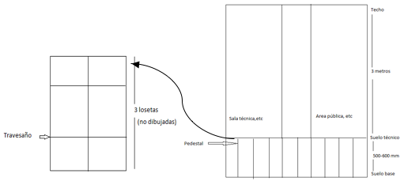
Resumen de Infraestructura.
Altura TOTAL del CPD = 6m
Tamaño puertas:
- Zona de descarga: cada puerta 2x3m.
- Sala TIC: (puertas dobles) 1x2.5m.
- Resto de puertas: 1x2m.
Plano alzado falso suelo
Plano infraestructura

Slide 5
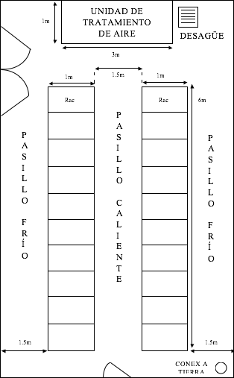
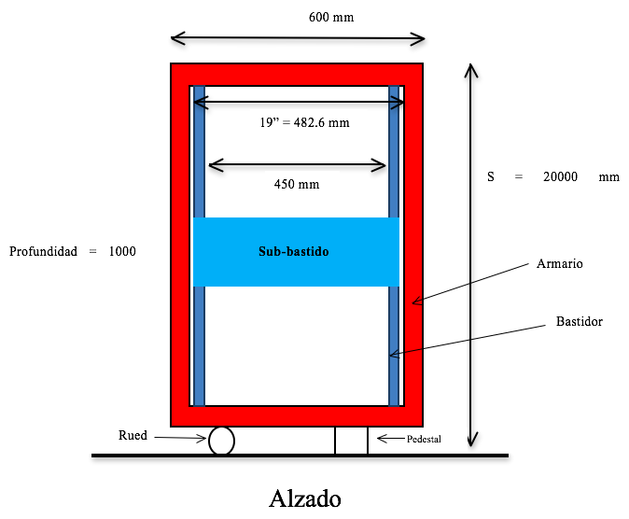
Resumen de Infraestructura.
Plano sala limpia
Alzado de Armario CRAC

Slide 6
Resumen de Electrotecnia.
MÓDULO | POTENCIA (W) | TIPO CONSUMO(L/S) | UBICACIÓN*
UPS | 3600 | Limpia | Sala de generador eléctrico
Servidor | 2700 | Limpia | Sala técnica
Bus Bar | 3000 | Conectados a UPS: Limpia Resto: Sucia | Repartido por todo el cpd
Transformador | 2000 | Limpia | Sala de transformación
PDU | 2700 | Limpia | Sala de máquinas
Generador eléctrico diesel | 6500 | Sucia | Sala de generador eléctrico
Equipamiento refrigeración | 8000 | Sucia | Sala técnica
Equipamiento de almacenamiento | 3000 | Sucia | Sala de equipos informáticos
Iluminación | 1300 | Sucia | Repartida por todo el cpd
TOTAL POTENCIA: L= 12500 W S= 20300 W
Total limpia = 12500 W
Total sucia =
20300 W
Tabla de cargas eléctricas

Slide 7
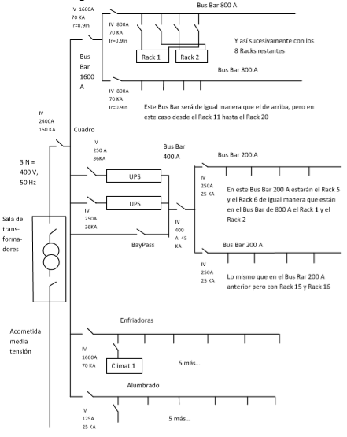
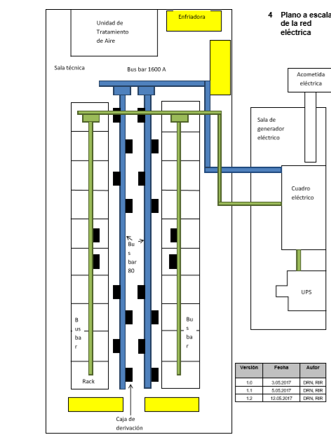
Resumen de Electrotecnia.
Diagrama eléctrico unifilar – Tier II (redundante)
Plano a escala de la red eléctrica

Slide 8
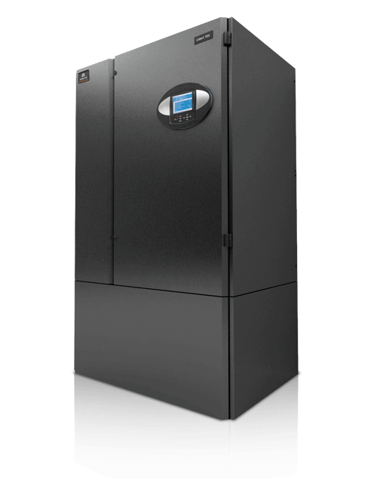
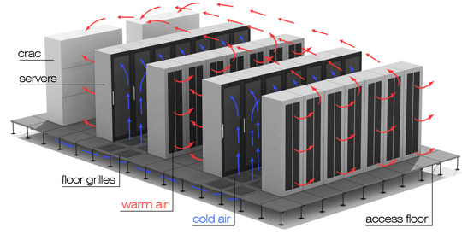
Resumen de Termotecnia.
Equipo | Fabricante | Modelo | Potencia Disipada (kW) | Ubicación
Unidad CRAC | Vertiv | Liebert PDX | 120 | Sala TIC
Torre de Refrigeración | EWK | EWK 225/09 | 407 | Sala Técnica
Tabla de cargas térmicas
Sistema de refrigeración por expansión directa Liebert PDX fijado al suelo
Flujo de aire

Slide 9

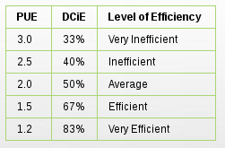
Resumen de Termotecnia.
PUE CPD AUTOMOCIÓN:
1.6
E.Tot.CPD
E.Eq.TIC
≈
Tabla de eficiencia PUE

Slide 10
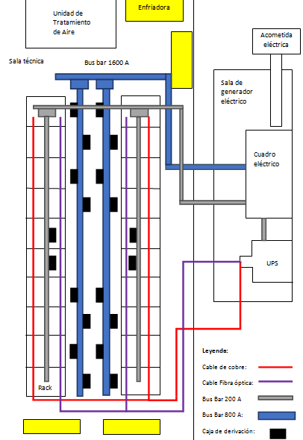
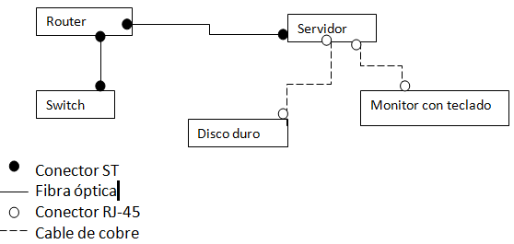
Esquemas de conexión.
Cable de cobre FTP de categoría 6A.
Conectores RJ-45 (Ethernet).
Fibra óptica.
Conectores tipo ST.

Slide 11
Cumplimiento de normas, prevención de EMI/EMC
EN 55022 de emisión en radio frecuencia.
EN 55024 de inmunidad contra el ruido.
Cumplimiento de la directiva 2004/108/CE en materia de compatibilidad electromagnética (EMC).
Filtrado de EMI/EMC mediante el uso de transformadores.
Notes:
219 libro.

Slide 12
Presupuesto
Parte del proyecto | Coste | Total por parte
Infraestructura | 50.000.000 (aprox) | 50.000.000 (aprox)
Termotecnia | 7000 + 1000 | 8.000
Electricidad | 600 + 500 + 1500 | 2.600
Cableado | 100 | 100
Procesamiento | 700 x 20 | 14.000
Almacenamiento | 50 x 20 | 1.000
Comunicaciones | 15 x 20 + 20 x 10 | 500
Presentación | 1400 x 20 | 28.000
TOTAL |  | 50.054.200 (aprox)

Slide 13
Conclusiones
A pesar de la dificultad del proyecto, debido a numerosos conceptos desconocidos, con la ayuda de nuestro tutor y la información encontrada tanto en el libro de la asignatura, como en internet, hemos sido capaces de sacar el proyecto adelante, aprendiendo por el camino una gran serie de conceptos
En general estamos bastante contentos con el resultado de final de nuestro CPD.

